Slide 1
ESTILOS DE SUPERVISIÓN.
Alumnas:
Chau Suarez Waiman
Gallardo Seseña María de los Ángeles
Rosales Arellanes E. Anylu.
Grupo: 3° “AA”

Slide 2
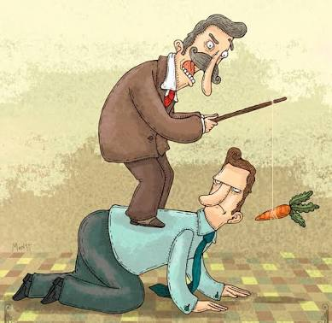
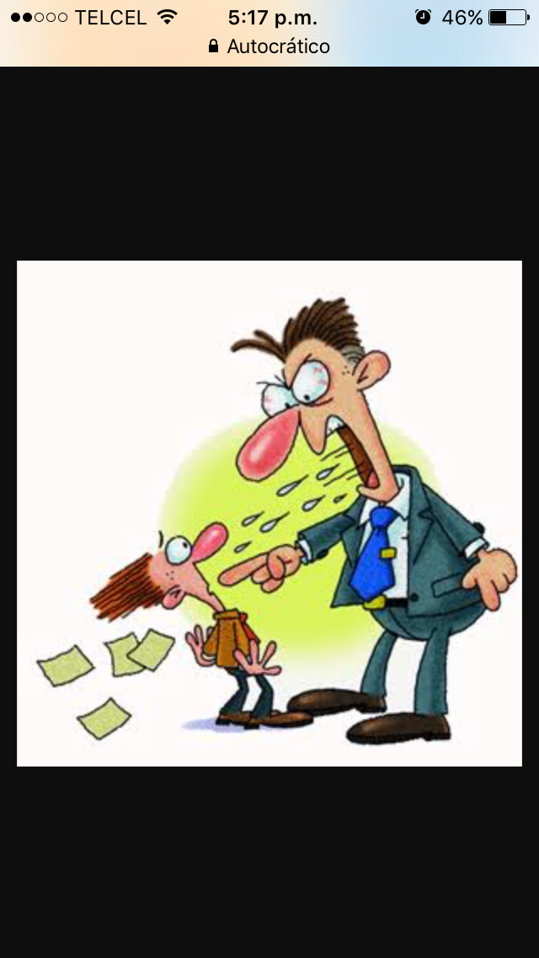
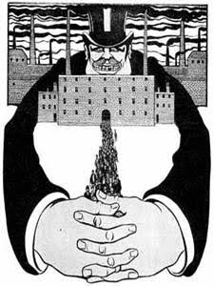
AUTOCRÁTICO.
Característico de individuos centralistas.
Determinan que se debe hacer, como y cuando en forma categórica.
Caracterizado por un personalismo exagerado en la toma de decisiones.

Slide 3

DEMOCRÁTICO
Característico del supervisor que permite que los trabajadores participen en el análisis de problemas y su solución.
Es directo y objetivo.
Anima a sus hombres para que
participen en la decisión.

Slide 4
LIBERAL.
El supervisor no ejerce el control del problema.
Este estilo solo da resultados con los individuos que verdaderamente conocen su trabajo.
El tipo individualista es generalmente más productivo.

Slide 5
HOSTIL
Este tipo de gente se resienten de la autoridad.
Su hostilidad se canaliza mejor tratándolos autoritariamente.
El estilo autocrático canaliza su agresividad y tiende a dirigirla hacia objetivos constructivos.

